Slide 1

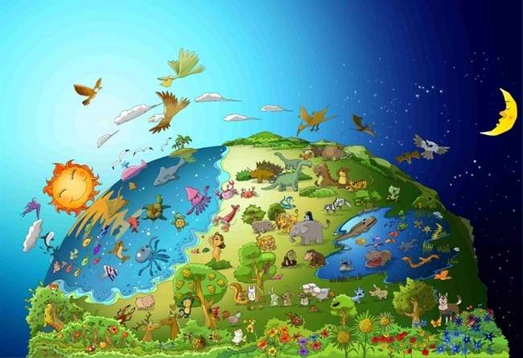

No.1 Awọn Ọrọ ti Olorun
Olorun
Ṣe
Aye

Slide 2


Ti oni Ọrọ
Ni atetekose Olorun da
orun on aiye.
Jẹ́nẹ́sísì 1:1

Slide 3

Ni ibere, òkunkun wà lori dada.
Ko si eniyan, ko si imọlẹ. Ko si nkankan.

Slide 4
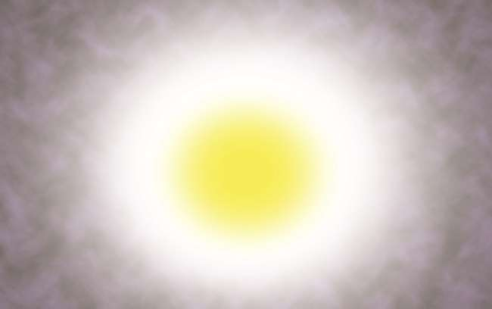
Ọlọrun si wipe, "Jẹ ki imọlẹ ki o wa,"
imọlẹ si wà.

Slide 5
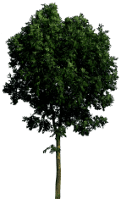



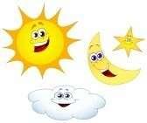
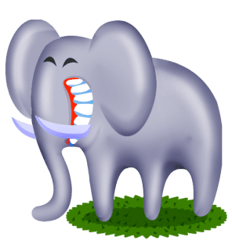
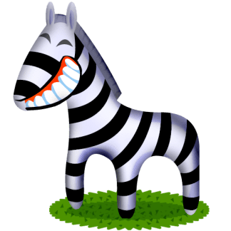
1
3
5
2
4
6
Ní ọjọ́ àkọ́kọ́, Ọlọ́run ya ìmọ́lẹ̀ sọ́tọ̀ kúrò nínú òkùnkùn. O da gbogbo aye fun ojo mefa.

Slide 6
Oniruuru ẹranko ati eweko, ẹiyẹ ati ẹja ti kun lori ilẹ, ninu okun ati ni ọrun. Ọlọrun si wo gbogbo ohun ti o ṣe, o si wipe, O dara pupọ!

Slide 7


Eko Oni
Ta ló dá ayé?
Olorun lo da aye.
Tani o pa aye mọ ni ibere?
Olorun pa araye mo.
Ayé kò dá fúnra rẹ̀.
Aye ko le gbe funrararẹ.
A gbọ́dọ̀ rántí pé Ọlọ́run ló dá gbogbo ayé, ó sì ṣì máa ṣàkóso gbogbo wọn.

Slide 8
Tani Olorun?
Oun ni...
eleda to da gbogbo aye pelu mi.

Slide 9
Oni adanwo
Kí ni Ọlọ́run fi dá ayé?
① okuta
② omi
③ eruku
④ ọrọ
④ ọrọ

Slide 10
Ti oni Ọrọ
Ni atetekose Olorun da
orun on aiye.
Jẹ́nẹ́sísì 1:1

Slide 11

Bibeli Kids No.2 Ọrọ Ọlọrun
Wọ́n jẹ èso tí a kà léèwọ̀

Slide 12
Oro Oni
Ọlọ́run dá ènìyàn ní àwòrán ara rẹ̀, ní àwòrán Ọlọ́run ni ó dá a;
akọ àti abo ni ó dá wọn.
Genesisi 1:27

Slide 13

Adamu ati Efa ni awọn ẹda ti o dara julọ laarin awọn ẹda Ọlọrun.
Nítorí a dá wọn ní ìbámu pẹ̀lú àwòrán Ọlọ́run.

Slide 14

Ọlọrun si wi fun ọkunrin na pe, “O òmìnira láti jẹ nínú èso igi èyíkéyìí nínú ọgbà, ṣùgbọ́n ìwọ kò gbọ́dọ̀ jẹ nínú èso igi ìmọ̀ rere àti búburú, nítorí nígbà tí o bá jẹ nínú rẹ̀, dájúdájú, ìwọ yóò kú .”

Slide 15

Ṣùgbọ́n, Sátánì para dà bí ejò kan dán Éfà wò.
Níkẹyìn, Éfà jẹ èso náà.

Slide 16

Efa si fi omiran fun Adamu.
Ádámù náà jẹ ẹ́.

Slide 17

Ọlọ́run lé wọn jáde kúrò nínú ọgbà Édẹ́nì nítorí pé wọn kò fetí sí Ọlọ́run.
Lati igba na, Ese wa sinu aye.

Slide 18
Eko Oni
Ẹ̀ṣẹ̀ wá sí ayé nítorí Ádámù àti Éfà kò ṣègbọràn sí àṣẹ Ọlọ́run.
Ṣé mo máa ń ṣègbọràn sí Ọ̀rọ̀ Ọlọ́run?
Ti mo ba gba Olorun gbo, mo gbodo gboran si oro Olorun.

Slide 19
Olorun ni?
Olorun..
Kofẹ aigbọran.
Ibukun fun eniyan ti o gbo oro Re.

Slide 20
Oni adanwo
Kí ni Ọlọ́run sọ pé kí wọ́n má ṣe jẹ fún aráyé?
① eso
② ẹran
③ Ewebe
④ eso ìmọ rere ati buburu
④ eso ìmọ rere ati buburu

Slide 21
Oro Oni
Ọlọ́run dá ènìyàn ní àwòrán ara rẹ̀, ní àwòrán Ọlọ́run ni ó dá a;
akọ àti abo ni ó dá wọn.
Genesisi 1:27

Slide 22

No.3 Oro Olorun
Noa ṣe Ọkọ̀ Ńlá kan (Ọkọ̀) lórí Òkè Gíga Jù Lọ

Slide 23
Ti oni Ọrọ
OLúWA sì sọ fún Nóà pé, “Wọ inú ọkọ̀ lọ, ìwọ àti gbogbo ìdílé rẹ, nítorí mo ti rí ọ ní olódodo ní ìran yìí.
( Jẹ́nẹ́sísì 7:1 )

Slide 24

Ọlọ́run rí i pé gbogbo àwọn èèyàn ilẹ̀ ayé ti ba ọ̀nà wọn jẹ́. Ọlọ́run sọ fún Nóà pé: “Èmi yóò pa ènìyàn àti ilẹ̀ ayé run . Ṣe ọkọ̀ ojú omi ńlá kan lórí òkè!”

Slide 25

Nóà bẹ̀rẹ̀ sí kan ọkọ̀ ojú omi lórí òkè gẹ́gẹ́ bí Ọlọ́run ti pàṣẹ fún un. Awọn eniyan ro pe o jẹ aṣiwere.

Slide 26

Nóà jẹ́ kí gbogbo onírúurú ẹ̀dá wọ inú ọkọ̀ ojú omi pẹ̀lú àwọn mẹ́ńbà ìdílé Nóà 8 gẹ́gẹ́ bí Ọlọ́run ti pàṣẹ.

Slide 27

Òjò ń rọ̀ sórí ilẹ̀ fún ogójì (40) ọjọ́ gẹ́gẹ́ bí Ọlọ́run ṣe sọ.

Slide 28

Ni ipari, ilẹ ti bo pẹlu omi. Gbogbo ohun alãye ti nrakò lori ilẹ ti kú. Nóà nìkan ló ṣẹ́ kù, àtàwọn tó wà pẹ̀lú rẹ̀ nínú ọkọ̀.

Slide 29
Eko Oni
Awọn eniyan ko fetisi ti Noa ti o fun wọn ni aye lati gba wọn là kuro ninu ikun omi nla.
Wọ́n kàn sọ pé Nóà ya wèrè
Nigbati o ba fi ihinrere ranṣẹ si awọn ọrẹ, wọn le ma tẹtisi rẹ daradara.
Ṣugbọn, ni ipari, wọn yoo mọ pe otitọ ni ọrọ Ọlọrun.

Slide 30
Olorun?
Olorun..
Ọlọrun korira ẹṣẹ ati idajọ ẹṣẹ.

Slide 31
Oni adanwo
Kí ni Ọlọ́run sọ fún Nóà pé kó ṣe?
① Ọkọ kan (Ọkọ kan)
① Ọkọ kan (Ọkọ kan)
② Ọkọ ayọkẹlẹ kan
③ Ile kan
④ Keke kan

Slide 32
Oro Oni
OLúWA sì sọ fún Nóà pé, “Wọ inú ọkọ̀ lọ, ìwọ àti gbogbo ìdílé rẹ, nítorí mo ti rí ọ ní olódodo ní ìran yìí.
Jẹ́nẹ́sísì 7:1

Slide 33

No.4 Oro Olorun
Òṣùmàrè ni Májẹ̀mú Ọlọ́run

Slide 34
Ti oni Ọrọ
Nígbàkúùgbà tí òṣùmàrè bá hàn nínú ìkùukùu, èmi yóò rí i, èmi yóò sì rántí májẹ̀mú ayérayé tí ó wà láàárín Ọlọ́run àti gbogbo ẹ̀dá alààyè lórí ilẹ̀ ayé.”
Genesisi 9:16

Slide 35

Gbogbo ohun alààyè ni a parun, Noa ati awọn ti o wà pẹlu rẹ̀ ninu ọkọ̀ ni o kù.

Slide 36

Òjò ń rọ̀ sórí ilẹ̀ fún ogójì ọjọ́.

Slide 37

Lẹ́yìn tí òjò rọ̀, Nóà rán àdàbà kan jáde.
Àdàbà náà padà wá sọ́dọ̀ rẹ̀ pẹ̀lú ewé ólífì tuntun ní ẹnu rẹ̀. Nóà mọ̀ pé, “Omi náà ti fà kúrò lórí ilẹ̀!”

Slide 38

Nóà jáde wá pẹ̀lú ìdílé rẹ̀, wọ́n sì jọ́sìn Ọlọ́run. “O ṣeun Ọlọrun fun fifun wa ni aye tuntun.”

Slide 39

Ọlọ́run fi òṣùmàrè hàn án gẹ́gẹ́ bí àmì májẹ̀mú àti ìbùkún. “Gbé ayọ̀ nínú ayé tuntun!”

Slide 40
Eko Oni
Ọlọ́run ti gba Nóà àti ìdílé rẹ̀ là.
Ọlọ́run ṣèlérí pé òun yóò bù kún wọn, òun yóò sì ṣe ayé tuntun nípasẹ̀ wọn.
Olorun tun ti gba wa la nipase Jesu.
A ni lati gbagbọ pe Ọlọrun yoo ṣe aye titun Rẹ nipasẹ wa.

Slide 41
OLUWA Ọlọrun?
Oluwa Olorun..
Jèhófà Ọlọ́run ni Baba wa tí ó ń gbani là tí ó sì ń bùkún àwọn ọmọ rẹ̀ àyànfẹ́ lọpọlọpọ nígbà tí a bá gbà á gbọ́.

Slide 42
Oni adanwo
Kí ni Nóà rán jáde láti rí i pé ilẹ̀ ti gbẹ?
① Asa
② Ologoṣẹ
③ Adaba
③ Adaba
④ Ewuro

Slide 43
Oro Oni
Nígbàkúùgbà tí òṣùmàrè bá hàn nínú ìkùukùu, èmi yóò rí i, èmi yóò sì rántí májẹ̀mú ayérayé tí ó wà láàárín Ọlọ́run àti gbogbo ẹ̀dá alààyè lórí ilẹ̀ ayé.”
Genesisi 9:16

Slide 44

No.5 Awọn Ọrọ ti Olorun
Eniyan ti o kọ
Ile-iṣọ Babeli

Slide 45
Oro Oni
Ìdí nìyí tí wọ́n fi ń pè é ní Bábélì, nítorí pé níbẹ̀ ni Olúwa ti dàrú
ede gbogbo aye. Láti ibẹ̀ ni OLUWA fọ́n wọn ká
lórí gbogbo ayé.
Genesisi 11:9

Slide 46
Awọn eniyan fẹ lati jẹ nla ati olokiki ju Ọlọrun lọ. Nitorina, Wọn bẹrẹ si kọ ile-iṣọ giga kan.

Slide 47

Nípa bẹ́ẹ̀, wọ́n ń kọ́ ilé gogoro náà lápapọ̀.
“Jẹ́ ká fi ara wa han aráyé. A jẹ nla pupọ! ”

Slide 48


?
?
Bí ó ti wù kí ó rí, nígbà tí Ọlọ́run rí ìgbéraga wọn, ó da èdè wọn rú, kí wọ́n má baà lóye ara wọn.

Slide 49

Nitoripe wọn ko le loye ara wọn, wọn ko le ṣiṣẹ papọ. Nígbẹ̀yìngbẹ́yín, wọ́n fọ́n ká sórí ilẹ̀ ayé. Titi di isisiyi awọn ede agbaye yatọ si ara wọn.

Slide 50
Eko Oni
Awọn eniyan fẹ lati ga ati ga ju Ọlọrun lọ.
Okan yi ni a npe ni "igberaga".
Olorun korira 'igberaga'.
Òdìkejì ìgbéraga ni 'ìrẹlẹ'.
A yẹ ki o jẹ 'rẹlẹ' niwaju Ọlọrun lati ṣe itẹlọrun Rẹ.

Slide 51
Oluwa Olorun?
Oluwa Olorun..
Jèhófà Ọlọ́run tóbi, ó sì gbọ́n jù wá lọ.
A ko le jẹ ọlọgbọn ju Ọlọrun lọ botilẹjẹpe a dapọ gbogbo ọgbọn wa papọ.

Slide 52
Oni adanwo
Kilode ti wọn ko le pari ile-iṣọ naa?
① Ọlọ́run ló fa ìkún omi nígbà tí wọ́n dá a
② Ọlọ́run mú kí iná jó nígbà tí wọ́n dá iná.
③ Ọlọ́run ṣe ìṣẹ̀lẹ̀ kan nígbà tí wọ́n ṣe é.
④ Olorun mu ki won ma ye ara won nigba ti won se.
④ Olorun mu ki won ma ye ara won nigba ti won se.

Slide 53
Ti oni Ọrọ
Ìdí nìyí tí wọ́n fi ń pè é ní Bábélì, nítorí pé níbẹ̀ ni Olúwa ti dàrú
ede gbogbo aye. Láti ibẹ̀ ni OLUWA fọ́n wọn ká
lórí gbogbo ayé.
Genesisi 11:9

Slide 54
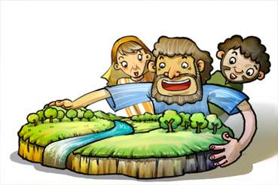
No.6 Oro Olorun
Olorun pe Abraham

Slide 55
Oro Oni
OLUWA ti sọ fún Abramu pé, “Jáde kúrò ní ilẹ̀ rẹ, ati àwọn eniyan rẹ, ati àwọn eniyan rẹ
ilé baba kí o sì lọ sí ilẹ̀ tí èmi yóò fi hàn yín.
Jẹ́nẹ́sísì 12:1

Slide 56

Uri ti Kaldea ni ilu oriṣa.
Ablaham yin jiji bo nọ nọ̀ finẹ.

Slide 57

Ní ọjọ́ kan, Olúwa Ọlọ́run wí fún un pé, “Jáde kúrò ní ìlú rẹ, èmi yóò sì bùkún fún ọ.”

Slide 58

Bí ó tilẹ̀ jẹ́ pé Ábúráhámù kò mọ ibi tí yóò lọ, ó ṣègbọràn sí ọ̀rọ̀ Ọlọ́run, ó sì jáde gẹ́gẹ́ bí Olúwa ti sọ fún un.

Slide 59



O jiya ọpọlọpọ awọn ọran ti o nira lakoko ti o nrinrin-ajo ṣugbọn Ọlọrun daabobo rẹ lailewu.

Slide 60

Níkẹyìn, Ábúráhámù dé ilẹ̀ Kénáánì. O ngbe nibe. "O ṣeun, Ọlọrun."

Slide 61
Ti oni Ẹkọ
Ábúráhámù kúrò nílùú rẹ̀ pẹ̀lú ìgbọràn sí Ọ̀rọ̀ Ọlọ́run.
Bii eyi, awa yẹ ki o gbagbọ ninu Ọlọrun ki o si pa ọrọ Rẹ mọ.
Ó yẹ ká ní ìfẹ́ láti ṣègbọràn sí Ọ̀rọ̀ Ọlọ́run nígbàkigbà.

Slide 62
OLUWA Ọlọrun ha ni?
Yáhwè Olorun….
Oun ni Baba wa ti o mu ileri Rẹ ṣẹ ni eyikeyi idiyele.

Slide 63
Oni adanwo
Ibo ni wọ́n ti bí Ábúráhámù?
① Kénáánì
② Harani
③ Israeli
④ Uri ti Kaldea
④ Uri ti Kaldea

Slide 64
Ti oni Ọrọ
OLUWA Ọlọrun ti sọ fún Abramu pé, “Jáde kúrò ní ilẹ̀ rẹ, àwọn eniyan rẹ, ati àwọn ará ilé baba rẹ, lọ sí ilẹ̀ tí n óo fi hàn ọ́.”
Jẹ́nẹ́sísì 12:1

Slide 65

No. 7 Ọrọ Ọlọrun
Isaaki, Omo Ileri

Slide 66
Ti oni Ọrọ
Abrahamu si jẹ ẹni ọgọrun ọdun nigbati a bi Isaaki ọmọ rẹ̀ fun u.
Genesisi 21:5

Slide 67

Ọlọ́run ṣèlérí fún Ábúráhámù pé Ọlọ́run máa fún òun ní àwọn ọmọ bí ìràwọ̀ lóru.
Ṣugbọn, ko ni ọmọ titi o fi di ọdun 100.

Slide 68

Lọ́jọ́ kan, Ọlọ́run mú Ábúráhámù jáde lóru.
“Gbé ojú ọ̀run. Ṣe o le ka awọn irawọ?”

Slide 69
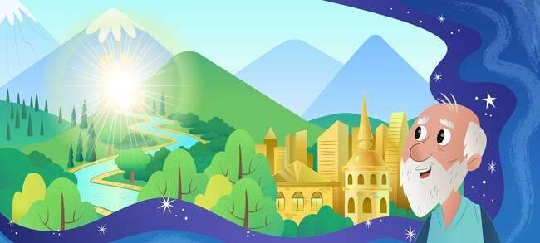
Ọlọ́run ṣèlérí pé òun yóò fi ilẹ̀ ẹlẹ́wà náà fún òun náà.

Slide 70
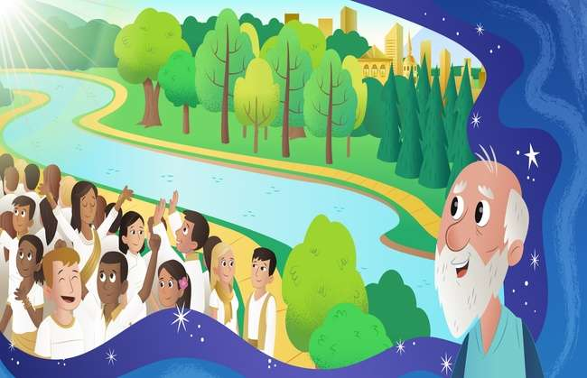
“Àwọn ọmọ rẹ yóò pọ̀ bí ìràwọ̀ ojú ọ̀run, àti iyanrìn etí òkun.” Ábúráhámù gba ìlérí Olúwa gbọ́.

Slide 71

Olorun mu ileri Re se. Sara bí ọmọkunrin kan fún Abrahamu. Ábúráhámù sọ orúkọ náà Ísákì tí ó túmọ̀ sí Ayọ̀ .

Slide 72
Ti oni Ẹkọ
Ábúráhámù gba ìlérí Ọlọ́run gbọ́ lóòótọ́ bó tilẹ̀ jẹ́ pé kò ṣeé ṣe lójú rẹ̀.
Inú Ọlọ́run dùn gan-an nígbà tó rí ìgbàgbọ́ Ábúráhámù. Ọlọ́run fún un ní Ísákì, ọmọ ìlérí.
Ó dájú pé Ọlọ́run mú ìlérí rẹ̀ ṣẹ, bó tilẹ̀ jẹ́ pé kò ṣeé ṣe fún wa.

Slide 73
Olorun ni…
Olorun ni...
Olodumare (le lati se ohun gbogbo)

Slide 74
Oni adanwo
Ọmọ ọdún mélòó ni Ábúráhámù nígbà tó bí Ísákì?
① 90
② 80
③ 70
④ 100
④ 100

Slide 75
Oro Oni
Abrahamu si jẹ ẹni ọgọrun ọdun nigbati a bi Isaaki ọmọ rẹ̀ fun u.
( Jẹ́nẹ́sísì 21:5 ) .

Slide 76

No. 8 Ọrọ Ọlọrun
Ábúráhámù fi Ísákì rúbọ sí Ọlọ́run

Slide 77
Oro Oni
Ọlọrun si wipe, Mú ọmọ rẹ, ọmọ rẹ kanṣoṣo, Isaaki, ẹniti iwọ fẹ.
kí o sì lọ sí agbègbè Móráyà. Ẹ rúbọ níbẹ̀ gẹ́gẹ́ bí ẹbọ sísun
lórí ọ̀kan nínú àwọn òkè ńlá ni èmi yóò sọ fún ọ.”
Jẹ́nẹ́sísì 22:2

Slide 78

Ní ọjọ́ kan, Ọlọrun sọ fún Abrahamu pé,
“Fi ọmọ rẹ kanṣoṣo fun mi ni ẹbọ sisun.”

Slide 79

Ábúráhámù nífẹ̀ẹ́ Ísákì tó bẹ́ẹ̀ gẹ́ẹ́ tó fi jẹ́ pé ó le nígbà tó gbọ́ ọ̀rọ̀ Ọlọ́run. Ṣùgbọ́n ó pinnu láti ṣègbọràn sí Ọlọ́run.

Slide 80

Ábúráhámù dè Ísákì, ó sì tẹ́ ẹ sórí àpótí náà, ó sì gbìyànjú láti pa á. Ni akoko yẹn gan-an,

Slide 81

“Abrahamu, Abraham, máṣe pa a. Maṣe ṣe ohunkohun si i. Ní báyìí, mo mọ̀ pé o bẹ̀rù, o sì nífẹ̀ẹ́ Ọlọ́run.” Èyí ni ìdánwò tí Ọlọ́run ṣe sí Ábúráhámù.

Slide 82

"O ṣeun, Ọlọrun!" Ọlọ́run fi tayọ̀tayọ̀ tẹ́wọ́ gba ìgbàgbọ́ Ábúráhámù. Ọlọ́run fi í ṣe baba ńlá fún gbogbo àwọn onígbàgbọ́.

Slide 83
Ẹkọ Oni
Ábúráhámù nífẹ̀ẹ́ Ísákì gan-an, àmọ́ ó ṣe pàtàkì jù lọ pé kó ṣègbọràn sí Ọ̀rọ̀ Ọlọ́run.
Ó yẹ kí n nífẹ̀ẹ́ Ọlọ́run ju ohunkóhun mìíràn lọ, àti pé kí n nífẹ̀ẹ́ Ọlọ́run ju ẹnikẹ́ni mìíràn lọ ní ayé.

Slide 84
Olorun ni?
Olorun ni..
Baba wa ti o mu igbagbo wa lagbara nipa idanwo.

Slide 85
Ti oni Idanwo
Kí ni Ọlọ́run sọ fún Ábúráhámù pé kó rú gẹ́gẹ́ bí ọrẹ ẹbọ sísun?
① Ọmọ
① Ọmọ
② Iyawo
③ Aja
④ Àgùntàn

Slide 86
Oro Oni
Ọlọrun si wipe, Mú ọmọ rẹ, ọmọ rẹ kanṣoṣo, Isaaki, ẹniti iwọ fẹ.
kí o sì lọ sí agbègbè Móráyà. Ẹ rúbọ níbẹ̀ gẹ́gẹ́ bí ẹbọ sísun
lórí ọ̀kan nínú àwọn òkè ńlá ni èmi yóò sọ fún ọ.”
Jẹ́nẹ́sísì 22:2

Slide 87

No.9 Awọn Ọrọ ti Olorun
Isaaki ko jagun

Slide 88
Oro Oni
Ó kúrò níbẹ̀, ó sì gbẹ́ kànga mìíràn, kò sì sẹ́ni tó bá a jiyàn.
Ó sọ orúkọ rẹ̀ ní Rehobotu, ó ní, “OLUWA ti fún wa ní ààyè
àwa yóò sì gbilẹ̀ ní ilẹ̀ náà.”
Genesisi 26: 22

Slide 89
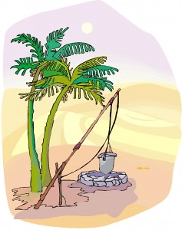
Awọn kanga wà bẹ pataki, nitori won Le gba alabapade omi ninu aginju. Isaaki ni awọn kanga jogun baba rẹ.

Slide 90

Àmọ́, àwọn Fílístínì ṣe ìlara rẹ̀. Nítorí náà, wọ́n fi ilẹ̀ kún àwọn kànga.

Slide 91
Ṣugbọn Isaaki kò bá wọn jà. Ó kúrò níbẹ̀, ó sì gbẹ́ kànga náà. Ó ṣàwárí kànga omi tútù kan.

Slide 92

Ni akoko yii, awọn eniyan miiran gba kanga naa lọwọ Isaaki. Ṣugbọn, ko ṣe ariyanjiyan pẹlu wọn, boya.

Slide 93

Olorun bukun Isaaki. Ó tún gbẹ́ kànga mìíràn. Olorun fun un ni omi titun lati ibẹ. Isaaki kọ́ ìpìlẹ̀, ó sì rúbọ ọpẹ́.

Slide 94
Eko Oni
Isaaki kò bá àwọn tí wọ́n kó kànga rẹ̀ jà.
Olorun bukun Isaaki.
A tun ko ni lati ja pẹlu awọn omiiran.
A ni lati nifẹ ati idariji awọn ẹlomiran.

Slide 95
Olorun ni??
Olorun….
Ó kórìíra àwọn tó ń bá àwọn ẹlòmíràn jà.
Ó fẹ́ràn àwọn tí wọ́n nífẹ̀ẹ́ ara wọn.

Slide 96
Idanwo oni
Nitori kini Isaaki jiya akoko lile?
① ile
② ọdọ-agutan
③ daradara
③ daradara
④ idile

Slide 97
Oro oni
Ó kúrò níbẹ̀, ó sì gbẹ́ kànga mìíràn, kò sì sẹ́ni tó bá a jiyàn.
Ó sọ orúkọ rẹ̀ ní Rehobotu, ó ní, “OLUWA ti fún wa ní ààyè
àwa yóò sì gbilẹ̀ ní ilẹ̀ náà.”
Genesisi 26: 22

Slide 98

No.10 Awọn Ọrọ ti Olorun
Esau tà ogún-ìbí
fún àwo pupa kan

Slide 99
Oro Oni
Nígbà náà ni Jákọ́bù fún Ísọ̀ ní àkàrà díẹ̀ àti ìyẹ̀fun lẹ́ńtílì díẹ̀.
Ó jẹ, ó mu, ó sì dìde, ó sì lọ.
Enẹwutu, Esau vlẹ jlọjẹ viplọnji etọn tọn pọ́n.
Jẹ́nẹ́sísì 25:34

Slide 100

Iyawo Isaaki, Rebeka bí ìbejì. Orúkọ ọmọkùnrin àkọ́kọ́ ni Ísọ̀, èkejì sì ni Jákọ́bù.

Slide 101

Esau fẹ́ràn ọdẹ. Nitorina, o nifẹ awọn iṣẹ ita gbangba. Ṣùgbọ́n, Jékọ́bù jẹ́ ọkùnrin tó dákẹ́ jẹ́ẹ́, ó ń gbé nílé.

Slide 102

Lọ́jọ́ kan, nígbà tí Jákọ́bù ń se ìpẹ̀pẹ̀ díẹ̀, Ísọ̀ pa dà wá sílé, ebi ń pa á lẹ́yìn ọ̀dẹ̀dẹ̀.

Slide 103
“Fun mi ni ipẹtẹ diẹ!”, “Lakọọkọ ta ẹtọ-ibi rẹ fun mi. Nígbà náà, èmi yóò fún ọ ní díẹ̀.” Ebi ń pa Esau débi pé ó ta ogún-ìbí rẹ̀ fún àwokòtò pupa kan.

Slide 104

To godo mẹ, Jakobu klọ otọ́ etọn nado mọ dona lọ yí. Nikẹhin, o gba ibukun naa. Gbogbo nǹkan wọ̀nyí ṣẹlẹ̀ nípasẹ̀ ètò Ọlọ́run.

Slide 105
Eko Oni
Esau lẹndọ pọngbọ na nuhahun huvẹ tọn yin nujọnu hú dona gbigbọmẹ tọn lọ mimọyi.
Níkẹyìn, Jakobu di awọn baba ńlá àwọn ọmọ Ísírẹ́lì.
Kini o ro pe o ṣe pataki julọ?
Ibukun lati jẹ ọmọ Ọlọrun ko le paarọ ohunkohun.

Slide 106
Olorun ni?
Olorun ni
Ọlọ́run ń mú ìfẹ́ tirẹ̀ ṣẹ láìka àṣìṣe àti èké ènìyàn sí.

Slide 107
Loni' Idanwo
Nítorí kí ni Ísọ̀ ta ogún-ìbí rẹ̀?
① nudulu
② akara
③ eran
④ ipẹtẹ pupa
④ ipẹtẹ pupa

Slide 108
Ti oni Ọrọ
Nígbà náà ni Jákọ́bù fún Ísọ̀ ní àkàrà díẹ̀ àti ìyẹ̀fun lẹ́ńtílì díẹ̀.
Ó jẹ, ó mu, ó sì dìde, ó sì lọ.
Enẹwutu, Esau vlẹ jlọjẹ viplọnji etọn tọn pọ́n.
Jẹ́nẹ́sísì 25:34

Slide 109

No. 11 Ọrọ Ọlọrun
Àlá Jákọ́bù

Slide 110
Oro Oni
Ó lá àlá kan nínú èyí tí ó rí àtẹ̀gùn kan tí ó sinmi lórí ilẹ̀, tí òkè rẹ̀ sì kan ọ̀run, àwọn áńgẹ́lì Ọlọ́run sì ń gòkè, wọ́n sì ń sọ̀kalẹ̀ lé e lórí.
Genesisi 28: 12

Slide 111

Jákọ́bù fi irọ́ tan arákùnrin rẹ̀ jẹ. O si bẹru ti a pa. Nítorí náà, ó sá kúrò nílé lọ sọ́dọ̀ ẹ̀gbọ́n rẹ̀ ní Háránì.

Slide 112

Ni alẹ, o mu okuta kan nibẹ, o sùn ti o fi si abẹ ori rẹ bi irọri. Oun nikan wa nibẹ laisi idile. Torí náà, ẹ̀rù bà á, ó sì nímọ̀lára ìdánìkanwà.

Slide 113

Jakọbu rí angẹli Ọlọrun tí wọ́n ń gòkè, tí wọ́n sì ń sọ̀kalẹ̀ ní àtẹ̀gùn kan lórí ilẹ̀ ayé sí ọ̀run.

Slide 114

Ó gbọ́ ohùn Ọlọ́run pé, “Mo wà pẹ̀lú rẹ, èmi yóò sì máa ṣọ́ ọ níbikíbi tí o bá lọ.”

Slide 115

Nígbà tí ó jí ní òwúrọ̀, ó sin Ọlọrun tí ó ṣèlérí pé òun yóò wà pẹ̀lú òun, ó sì fi ògo fún Ọlọrun.

Slide 116
Eko Oni
Gẹ́gẹ́ bí Ọlọ́run ti wà pẹ̀lú Jákọ́bù tí ó ń bẹ̀rù wíwà ní òun nìkan,
Baba wa Ọlọrun tun tọju wa nigbati a ba wa nikan.
Bíi ti Jékọ́bù, ó yẹ ká máa bọlá fún Ọlọ́run tó wà pẹ̀lú wa nígbà gbogbo, ká sì máa fi ògo fún.

Slide 117
Olorun ni?
Olorun
Olorun wa pelu wa nibikibi ati nigbakugba.
Olorun n toju wa nigbagbogbo.

Slide 118
Ti oni Idanwo
Nígbà tí Jékọ́bù sùn, kí ló mú bí ìrọ̀rí?
① igi
② okuta
② okuta
③ apo
④ awọ ara eranko

Slide 119
Oro Oni
Ó lá àlá kan nínú èyí tí ó rí àtẹ̀gùn kan tí ó sinmi lórí ilẹ̀, tí òkè rẹ̀ sì kan ọ̀run, àwọn áńgẹ́lì Ọlọ́run sì ń gòkè, wọ́n sì ń sọ̀kalẹ̀ lé e lórí.
Genesisi 28: 12

Slide 120

No.12 Awọn Ọrọ ti Olorun
Josefu Ti Awọn arakunrin Rẹ Ta

Slide 121
Oro Oni
“Ẹ wá nísinsin yìí, ẹ jẹ́ kí a pa á, kí a sì sọ ọ́ sínú ọ̀kan nínú àwọn kànga wọ̀nyí
kí wọ́n sì sọ pé ẹranko burúkú kan jẹ ẹ́.
Lẹhinna a yoo rii ohun ti o wa ti awọn ala rẹ.
( Jẹ́nẹ́sísì 37:20 )

Slide 122

Jakọbu bí ọmọkunrin mejila. Ó fẹ́ràn Jósẹ́fù ju àwọn ọmọ rẹ̀ yòókù lọ. Torí náà, ó ṣe aṣọ kan tó lẹ́wà fún Jósẹ́fù

Slide 123

Àwọn arákùnrin rẹ̀ kórìíra rẹ̀ gan-an torí pé bàbá wọn nífẹ̀ẹ́ rẹ̀ gan-an. “Jẹ́ ká ta Jósẹ́fù. E je ka so fun baba pe o ku.

Slide 124

Wọ́n ta Jósẹ́fù gẹ́gẹ́ bí ẹrú fún àwọn oníṣòwò ń bọ̀.
Nígbà tí Jékọ́bù gbọ́ èyí, inú rẹ̀ bà jẹ́ gidigidi.

Slide 125

Jósẹ́fù gbé ìgbésí ayé líle koko gẹ́gẹ́ bí ẹrú. Sibẹsibẹ, o gbagbọ o si gbẹkẹle Ọlọrun laisi ẹṣẹ eyikeyi.

Slide 126

Wọ́n fi Jósẹ́fù lọ sẹ́wọ̀n torí ẹ̀sùn èké. Sibẹsibẹ, o gbiyanju lati jẹ olododo niwaju Ọlọrun paapaa ninu tubu. Olorun ko gbagbe Josefu ati pe Olorun ni eto iyanu fun u.

Slide 127


Eko Oni
Àwọn ẹ̀gbọ́n rẹ̀ kórìíra Jósẹ́fù, wọ́n sì tà á gẹ́gẹ́ bí ẹrú. Wọ́n tún fi í sẹ́wọ̀n nítorí ẹ̀sùn èké.
Àmọ́, ó gbẹ́kẹ̀ lé Ọlọ́run, ó sì gbìyànjú láti má ṣe dá ẹ̀ṣẹ̀ kankan mọ́.
A le koju awọn iṣoro diẹ.
Ẹ má ṣe jẹ́ kí á dá ẹ̀ṣẹ̀ kankan, kí á sì tọrọ ìrànlọ́wọ́ lọ́dọ̀ baba wa Ọlọrun tí ó fi tinútinú gbọ́ adura wa.

Slide 128
Olorun ni?
Olorun Baba wa..
Baba wa Ọlọrun ni awọn eto iyalẹnu fun wa paapaa ni awọn akoko iṣoro.

Slide 129


Oni adanwo
Kí ni Jékọ́bù fún kìkì Jósẹ́fù nínú àwọn ọmọkùnrin rẹ̀ méjìlá?
① awọn nkan isere
② Bibeli
③ asọ ti o lẹwa pupọ
③ asọ ti o lẹwa pupọ
④ owo

Slide 130
Oro Oni
“Ẹ wá nísinsin yìí, ẹ jẹ́ kí a pa á, kí a sì sọ ọ́ sínú ọ̀kan nínú àwọn kànga wọ̀nyí
kí wọ́n sì sọ pé ẹranko burúkú kan jẹ ẹ́.
Lẹhinna a yoo rii ohun ti o wa ti awọn ala rẹ.
( Jẹ́nẹ́sísì 37:20 )

Slide 131

No. 13 Ọrọ Ọlọrun
Josefu di Alakoso Agba ni Egipti

Slide 132
Oro Oni
Farao si wi fun Josefu pe, Bayi ni mo fi ọ ṣe olori gbogbo ilẹ Egipti.
Genesisi 41: 41

Slide 133

Farao, ọba Ijipti lá àlá kan. Màlúù 7 tí ó sanra àti lẹ́yìn ìyẹn ni màlúù ẹlẹ́gbin 7 jáde. Malu 7 ti o buruju jẹ malu meje ti o sanra. O jẹ ala ajeji pupọ.

Slide 134

Kò sí ẹni tí ó lè túmọ̀ àlá rẹ̀ ní ààfin. Olórí agbọ́tí tí Jósẹ́fù ràn án lọ́wọ́ sọ ọ́ lọ sọ́dọ̀ ọba.

Slide 135

Olorun fun Josefu ni ogbon. Nítorí náà, ó lè túmọ̀ ìtumọ̀ àlá náà, ó sì sọ ọ́ fún ọba.

Slide 136

Inú Fáráò lọ́kàn débi pé ó yan Jósẹ́fù tó jẹ́ ẹlẹ́wọ̀n sí ipò kejì tó ga jù lọ ní ilẹ̀ náà.

Slide 137

Jósẹ́fù di olórí ìjọba Íjíbítì, ó sì fi ọgbọ́n tí Ọlọ́run fún un jọba lórí ilẹ̀ náà dáadáa.

Slide 138
Eko Oni
Ọlọrun ni awọn eto iyanu fun Josefu.
Nigba ti a ba koju awọn iṣoro diẹ, a ko yẹ ki o bajẹ,
ṣugbọn o yẹ ki o nireti awọn ero iyalẹnu Ọlọrun fun wa ki o gbagbọ ninu Ọlọrun.

Slide 139
Olorun ni?
Ọlọrun ṣe gẹgẹ bi ifẹ Rẹ.
A ó gbé ẹni rírẹlẹ̀ ga, a ó sì rẹ ẹni tí ó ga sókè.

Slide 140
Oni adanwo
Àwọn ẹranko wo ló fara hàn lójú àlá Fáráò?
① eye
② aja
③ ẹṣin
④ maalu
④ maalu

Slide 141
Oro Oni
Farao si wi fun Josefu pe,
“Ní báyìí, mo fi ọ́ ṣe alábojútó gbogbo ilẹ̀ Íjíbítì.”
Genesisi 41: 41

Slide 142

Rara. 14 Oro Olorun
Josefu Pade Awọn arakunrin Rẹ Lẹẹkansi

Slide 143
Oro Oni
Dile etlẹ yindọ Josẹfu yọ́n nọvisunnu etọn lẹ, yé ma yọ́n ẹn.
Genesisi 42: 8

Slide 144

Fáráò yan Jósẹ́fù gẹ́gẹ́ bí olórí ìjọba Íjíbítì. Josefu fi ọgbọn ṣe akoso lori awọn ọdun 7 ìyàn lile.

Slide 145

Ṣùgbọ́n, kò sí ọkà ní ilẹ̀ Kénáánì nítorí ìyàn. Wọ́n ní láti sọ̀ kalẹ̀ lọ sí Íjíbítì láti lọ mú oúnjẹ díẹ̀ láti jẹ. Àwọn arákùnrin Jósẹ́fù sì lọ sí Íjíbítì láti ra oúnjẹ pẹ̀lú.

Slide 146

Dile etlẹ yindọ Josẹfu yọ́n nọvisunnu etọn lẹ, yé ma yọ́n ẹn.

Slide 147

Jósẹ́fù sọ ẹni tí òun jẹ́ fún wọn. Ẹ̀rù bà wọ́n, wọ́n ń wò ó, ẹ̀rù sì bà wọ́n

Slide 148

Jósẹ́fù mọ ìdí tí Ọlọ́run fi rán òun lọ sí Íjíbítì. Ó dárí ji àwọn arákùnrin rẹ̀, ó sì kó gbogbo ìdílé rẹ̀ lọ sí Íjíbítì, ó sì tọ́jú wọn láìséwu.

Slide 149
Eko Oni
Jósẹ́fù dárí ji àwọn arákùnrin rẹ̀ tí wọ́n hùwà búburú sí i, ó sì nífẹ̀ẹ́ wọn gẹ́gẹ́ bí ìfẹ́ Ọlọ́run.
A ni lati dariji awọn ẹbi ati awọn ọrẹ wa ki a nifẹ wọn.

Slide 150
Olorun ni?
Olorun..
Dariji wa O si fe wa.

Slide 151
Oni adanwo
Olori orilẹ-ede wo ni Josefu di?
① Egipti
① Egipti
② Israeli
③ Persia
④ Babiloni

Slide 152
Oro Oni
Dile etlẹ yindọ Josẹfu yọ́n nọvisunnu etọn lẹ, yé ma yọ́n ẹn.
Genesisi 42: 8

Slide 153

No.15 Ọrọ Ọlọrun
Omode T‘o gbala lowo Omi

Slide 154
Oro Oni
Nígbà tí ọmọ náà dàgbà, ó mú un lọ sọ́dọ̀ ọmọbinrin Farao, ó sì di ọmọ rẹ̀. Ó sọ ọ́ ní Mose, ó ní, “Mo fà á jáde ninu omi.”
Eksodu 2:10

Slide 155

Fáráò Ọba Íjíbítì pàṣẹ pé kí wọ́n kó gbogbo àwọn ọmọ Ísírẹ́lì tí wọ́n ṣẹ̀ṣẹ̀ bí sínú odò Náílì, kí wọ́n sì pa wọ́n.

Slide 156

Jókébédì, ìyá Mósè, kò ní ohun mìíràn ju pé kí wọ́n jẹ́ kí wọ́n gbé ọmọkùnrin rẹ̀ lọ sórí odò Náílì.

Slide 157

Ni akoko yẹn, ọmọ-binrin ọba Egipti ti ri ọmọ naa nigbati o n wẹ ninu odo. O ni lokan lati dagba ọmọkunrin naa.

Slide 158

Arabinrin rẹ ri ọmọ-binrin ọba ti o mu ọmọkunrin naa jade ninu agbọn. Ó sọ Jókébédì ìyá rẹ̀ gan-an láti tọ́jú ọmọkùnrin náà fún un.

Slide 159

Nígbà tí ọmọ náà dàgbà, wọ́n mú un padà sọ́dọ̀ ọba ọba láti di ọmọ rẹ̀. Ó sọ ọ́ ní Mose, ó ní, “Mo fà á jáde ninu omi. Mose dagba ni Egipti Aafin.

Slide 160
Eko Oni
Olorun gba Mose.
Ọlọ́run gbà wá pẹ̀lú ọgbọ́n àti agbára rẹ̀ (ìpèsè).
Jẹ ki a gbagbọ pe awọn ero Ọlọrun tobi ati pe o jẹ pipe ju temi nigbagbogbo.

Slide 161
Ta ni Ọlọrun?
Olorun..
Òun ni Ọlọ́run Olódùmarè tó ń mú ìfẹ́ rẹ̀ ṣẹ láìka ìdènà èyíkéyìí sí.

Slide 162
Oni adanwo
Kí ló ṣẹlẹ̀ sí ọmọ tí wọ́n gbé lọ sínú omi?
① O ti rì, o si jẹ nipasẹ ẹja.
② Awọn ẹyẹ gba ọmọ naa.
③ Olorun gba omo na la orun.
④ Ọmọ-binrin ọba Ijipti rí i, ó sì gbà á.
④ Ọmọ-binrin ọba Ijipti rí i, ó sì gbà á.

Slide 163
Oro Oni
Nígbà tí ọmọ náà dàgbà, ó mú un lọ sọ́dọ̀ ọmọbinrin Farao, ó sì di ọmọ rẹ̀. Ó sọ ọ́ ní Mose, ó ní, “Mo fà á jáde ninu omi.”
Eksodu 2:10

